Slide 1
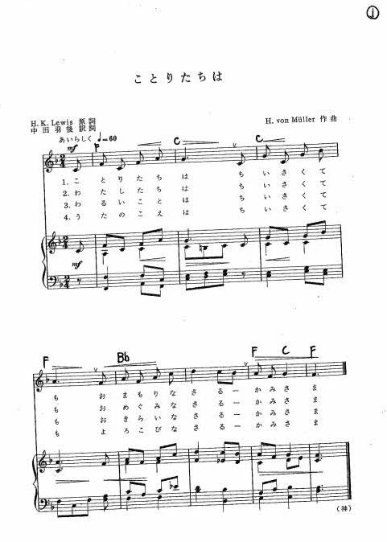
ことりたちは
F C C F
１ ことりたちは ちいさくても
Bb F C F
おまもりくださる かみさま
２ わたしたちは ちいさくても
おめぐみなさる かみさま
３ わるいことは ちいさくても
おきらいなさる かみさま
４ うたのこえは ちいさくても
よろこびなさる かみさま

Slide 5
マリアさまの こころ
１ マリアさまのこころ それはあおぞら
わたしたちをつつむ ひろいあおぞら
２ マリアさまのこころ それはかしのき
わたしたちをまもる つよいかしのき
３ マリアさまのこころ それはうぐいす
わたしたちとうたう もりのうぐいす
４ マリアさまのこころ それはやまゆり
わたしたちもほしい しろいやまゆり
５ マリアさまのこころ それはサファイア
わたしたちをかざる ひかるサファイア

Slide 7
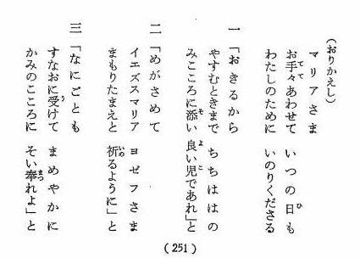

Slide 9
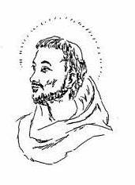
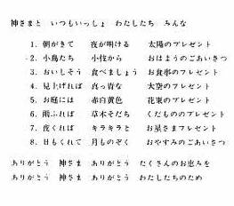

Slide 11
かみさまがわかるでしょ
G A７
１うつくしいこのそらを ２あるときはなみだぐみ ３すばらしいこのときを
D7 G
あいらしいこのはなを いつのひかゆめにみた しあわせなこのひびを
うかんでるしろいくも こころにはあいもなく なんとなくうれしくて
かおりよきあおくさを すごしてるときがある さんびするときがある
G D７
じっとながめるだけで じっといのったときも そっとうたったときも
C A7 D7
ただながめているだけで ただいのっていたときも ただうたっているときも
G A7 D7 G
＊ほらきみもわかるでしょかみさまがわかるでしょ

Slide 16
ありがとう
１ ありがとう すばらしいめぐみを
ありがとう とこしえのいのちを
＊（くりかえし）いつもそばに いてくださる
すべらしい いえずすさま
２ ありがとう すばらしいちしおを
ありがとう とこしえのあがない（＊）
３ ありがとう すばらしいいやしを
ありがとう とこしえのひかりを（＊）
４ ありがとう すばらしいじゆうを
ありがとう とこしえのやすきを（＊）

Slide 18
あいされているこどもらしく
＊あいされている こどもらしく かみにならう ものとなって
あいをもって あいのうちに あゆんでいこう
キリストは あなたのため キリストは わたしのため
あいをもって ごじしんを ささげになった
１ やみから ひかりへ いまはしゅにあって
てらされていきる ひかりのこ
２ めざめて よろこび あかるみに むかい
てらされていきる ひかりのこ

Slide 21
水のこころ
１みずはつかめません みずはすくうのです
ゆびをぴったりつけて そーとたいせつに
みずはつかめません みずはつつむのです
ふたつのてのなかに そーとたいせつに ＊みずのこころもひとのこころも
＊印をくりかえし
２かぜはつかめません かぜはささやきます
めをそっととじて みみをすませて
かぜはつかめません かぜはふれるのです
ほほをそっとなでて とうりすぎます ＊かぜのこころもひとのこころも
３れいはつかめません れいはそそがれます
むねをいっぱいあけて うけとめなさい
れいはつかめません れいはふくものです
ひとのこころのなかに かぜのように ＊れいのおもいもひとのおもいも

Slide 27
かみさまのあいを
C G7 Aｍ Em
１ かみさまわたしの こころにきてください
F Em Dm G
すなおであたたかな こどもになれますように
C G7 Am Em
ないているともだちに ふゆのたいようのように
F G Em Am Dm G C
とどけようこころから かみさまのあいを
F G C Am Dm G C
うたがうよりしんじ きぼうをむねにだき
F G E7 Am Dm G
てをつなごうたいせつな きみのみらいのために
２ かみさまわたしの こころにきてください
えがおのあたたかな こどもになれますように
だいすきなともだちと なつのそよかぜのように
とどけようせかいじゅうへ かみさまのあいを（くりかえし）

Slide 29
わすれないで
１わすれないで いつもイエスさまは
きみのことを みつめている
だからいつも たやさないで むねのなかの ほほえみを
２ だけどいつか はげしいあらしが
きみのほほえみ ふきけすでしょ
だからいつも はなさないで むねのなかの みことばを
３わすれないで かなしみのよるは
きぼうのあしたに かわることを
だからすぐに とりもどして いつものきみの ほほえみを

